Slide 1

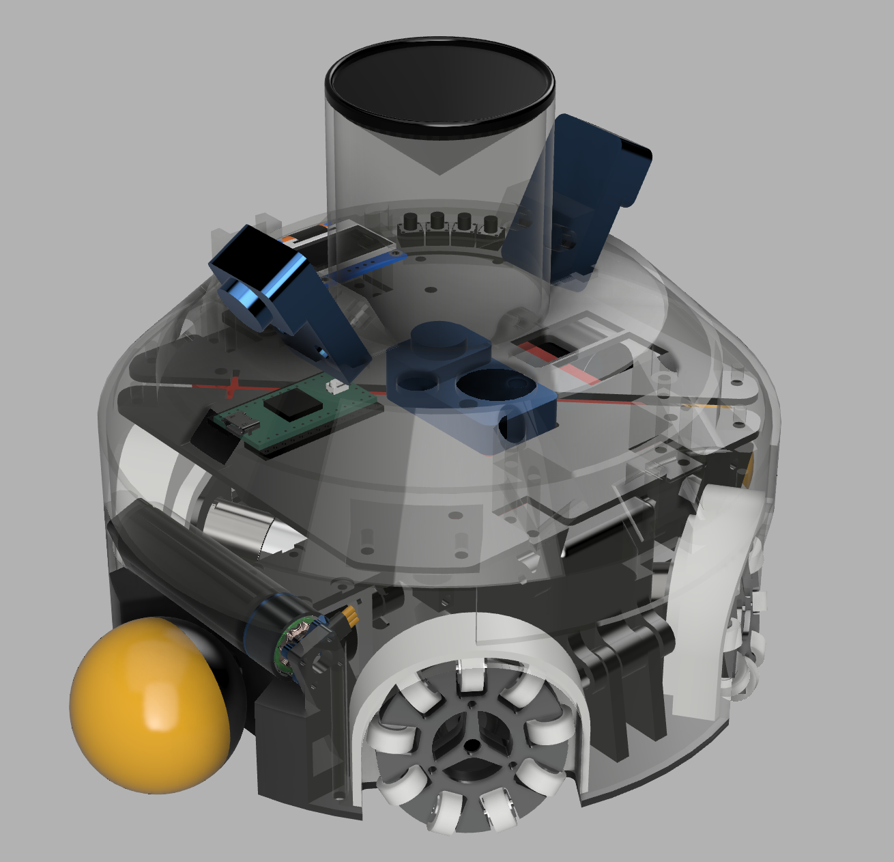
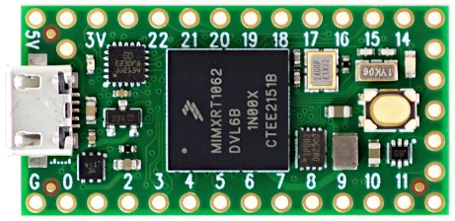
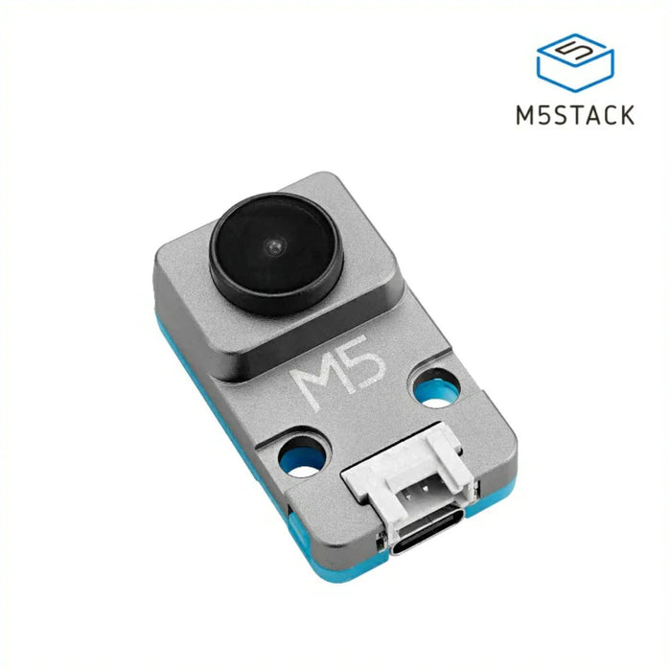
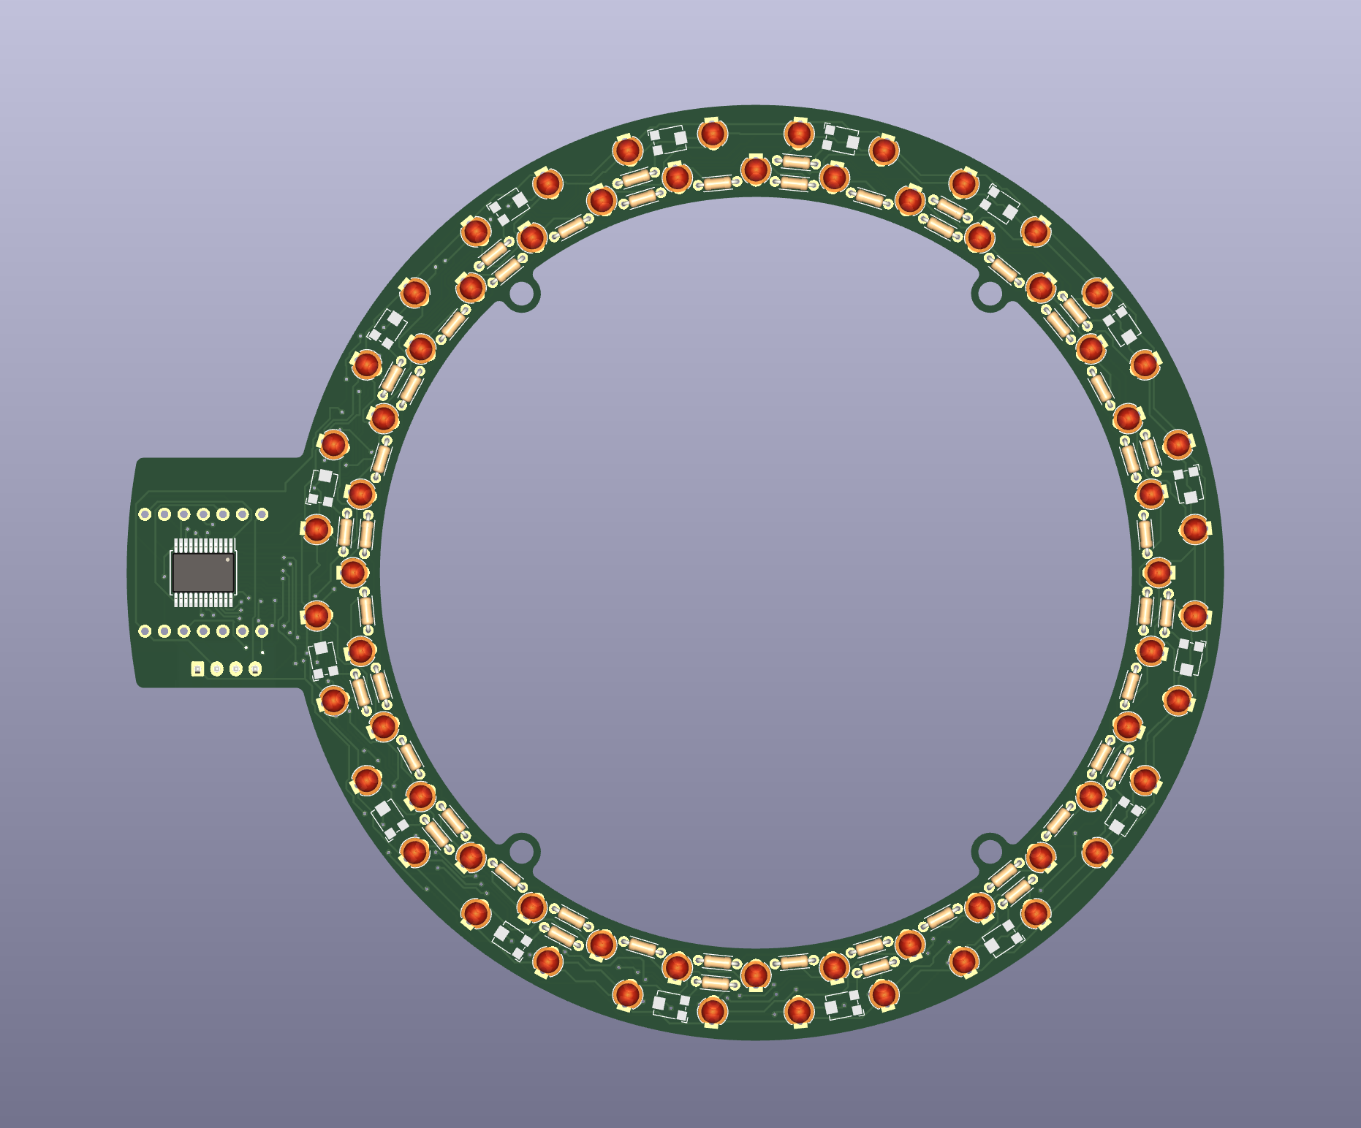
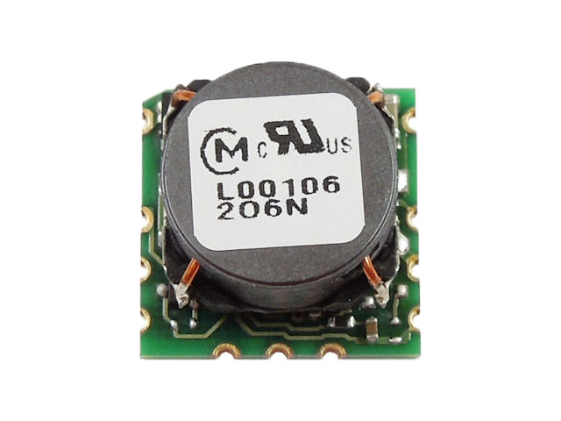
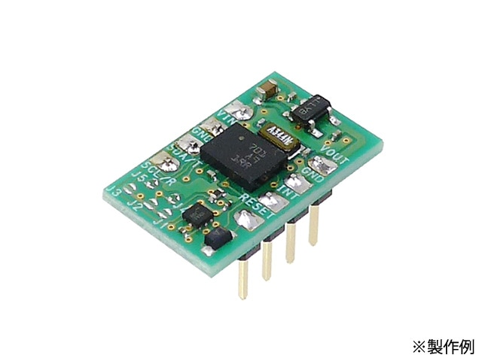
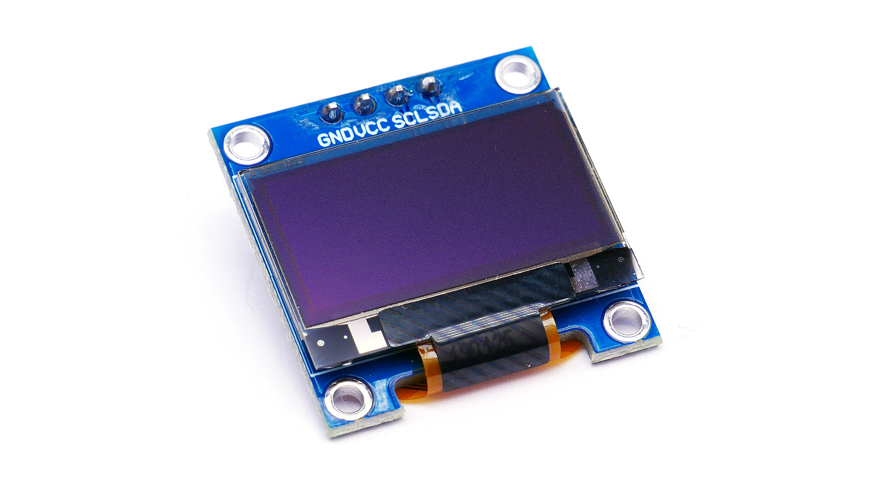
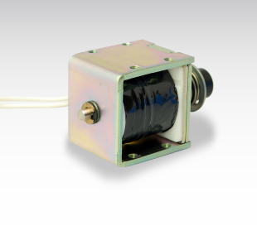



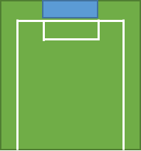






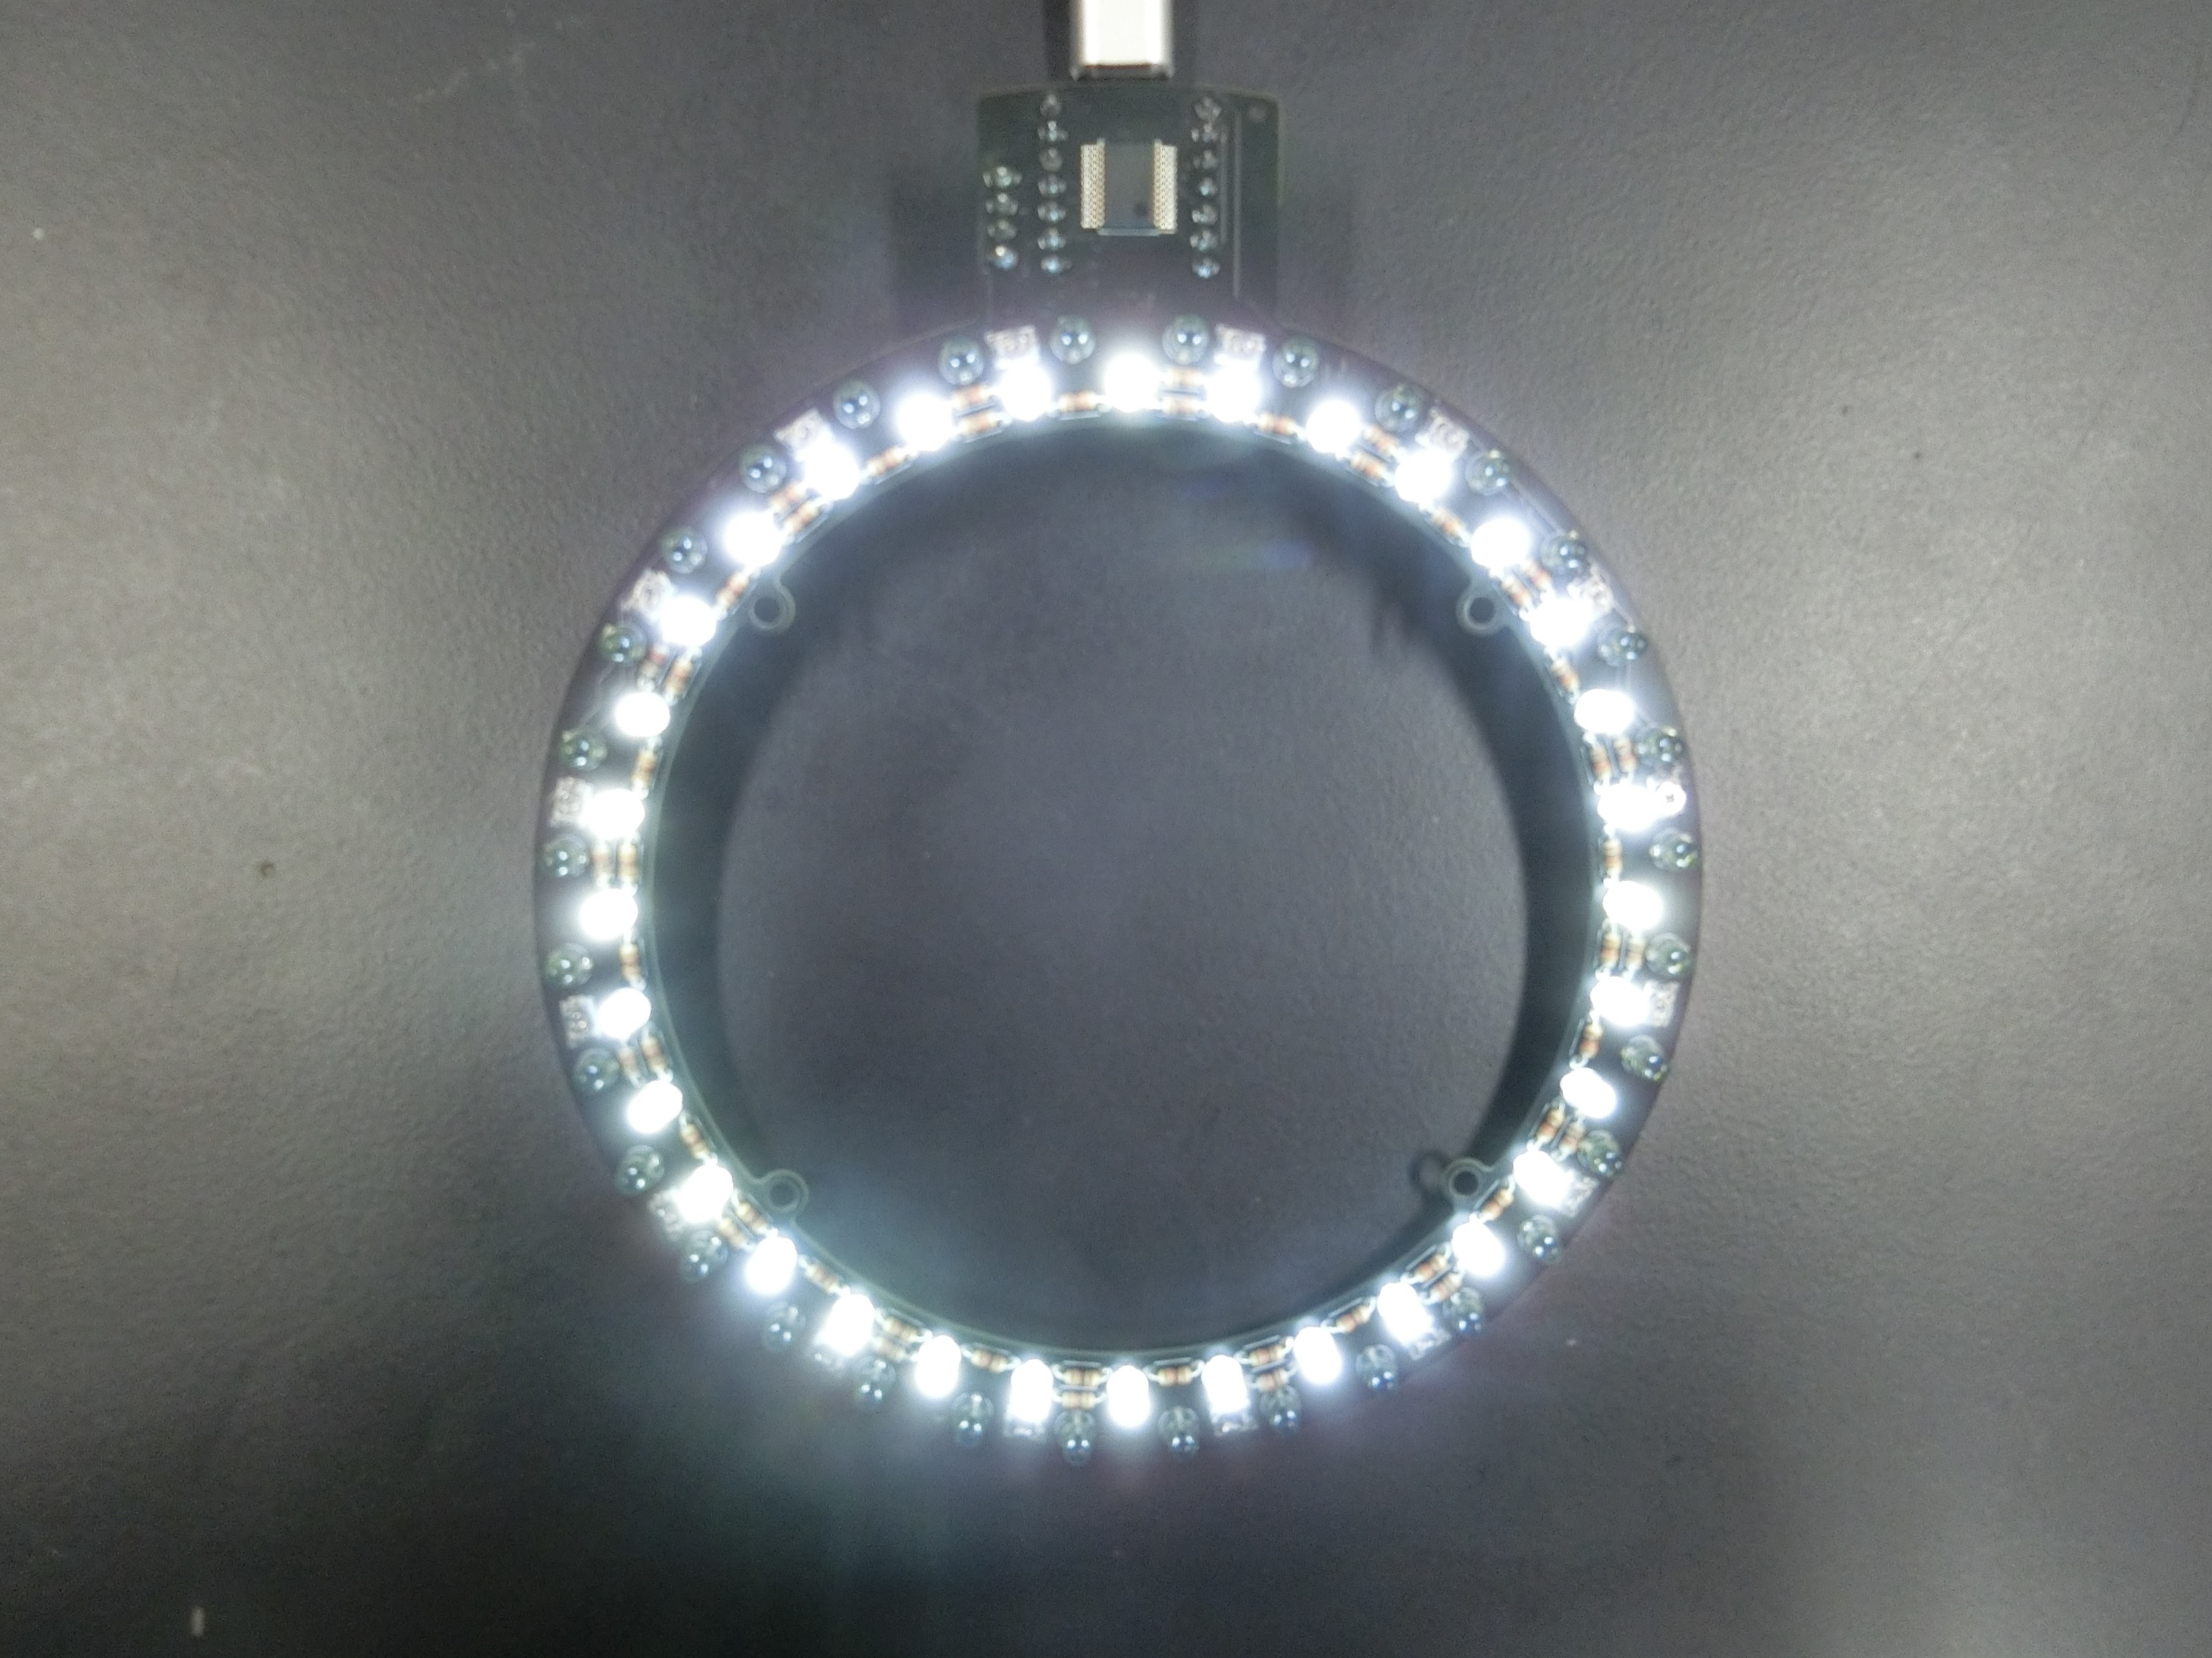



バッテリー
11.1V 2200mAh
メイン基板 Main Board
ラインセンサ Line Sensors
POWER
メインマイコン
Teensy 4.0
カメラ
UnitV
AI Camera
x 3
マイコン
Seeeduino Xiao x 1
(マルチプレクサを用いて
計16個分のセンサーの値を取得)
センサー
フォトトランジスタ
NJL7502L * 32
(センサーを2つずつ並列に接続)
電源基板 Power Supply Board
【メイン基板方向】
・5V生成
OKL-T/6-W12N-C
【ソレノイド方向】
・48V生成
(昇圧の型番)
UART
UART
チーム情報
POWER:5V
I²C
I²C
O-LEDディスプレイ
SSD1306
ジャイロセンサ
BNO055
チームメンバー
松田 魁琉 / 目野 優輝
石原 廉太郎 / 熊抱 崚太
・重量 : 10000００0kg
POWER:48V
UART
ソレノイド
CB1029 x 2
モーター関連
【4輪駆動部分】
・モータードライバ
DSR1202 (DAISEN製)
・モーター
IG22 1:19 x 4
【ドリブラー部分】
・ESC
??? x 2
・モーター
BLDC x 2
Motors
所属ノード
九州ブロック 福岡ノード
参加リーグ
サッカー・オープンリーグ
POWER:12V
使用ツール
確実にボールを「見る」
UIで「データを可視化」
> Autodesk Fusion
ロボット全体の設計や、3Dプリンターで
印刷・CNCで加工するためのデータ作成
> KiCad 7.0
外注するための基板データの作成
> Visual Studio Code
メインマイコン・各センサー処理用の
マイコンのプログラムの作成
> MaixPy IDE
UnitV(カメラ)に書き込むプログラムの
作成、カラートラッキング用データの
調整
私たちのロボットは、中央に1台、前後にそれぞれ1台のカメラを搭載しています。(Fig.1) 中央のカメラには、上部にミラーを取り付けることで、コート全体を常に確認できるようにしています。この配置により、両方のゴールを同時に認識でき、キーパーロボットの位置推定や、ロボットがゴールを向いてシュートを打つことが可能になっています。
また、前後のカメラは、全方向カメラの弱点である「見える範囲の狭さ」を解決しています。全方向ミラーを用いたビジョンシステムではロボットから離れたボールが見えなかったり(Fig.2)、見えたとしても小さく表示されるため位置を正確に取得することが難しい状況でしたが、追加で前後にカメラを搭載することで、ロボット周辺はもちろん、前方・後方にある遠くのボール・コートの発見精度が向上したため(Fig.3) 、より正確な回り込み・シュートができるようになりました。
私たちのロボットには、「ロボットの動作モードのシーム
レスな切替」・「ロボットが持つデータの可視化」を目的として、
O-LEDディスプレイと複数のタクトスイッチを搭載しています。
これらを活用することで、パソコンを用いずとも以下に示すような
ことができるようになりました。
・アタッカー・ディフェンスモードの瞬間的な切替
・センサーの値の表示や感度の調整
・キッカーやドリブラーなどの機構の動作確認
ドリブラー・キッカーの「前後搭載」
私たちのロボットには、ボールを運ぶ役割をする「ドリブラー」と、ボールを前方に蹴る役割をする「キッカー」が前後に搭載されています。
これらを用いて私たちは試合を有利に進めます。
前方にあるドリブラー・キッカーは、「ゴール方向に素早く・正確にシュートする」役割を担います。ドリブラーでボールを補足した後、キッカーを用いて空いているゴールの方向へと蹴り飛ばします。
また、ドリブラーを用いることで、ゴールの横にありそのままではシュートすることができないボールも後ろに運んでゴールすることが可能です。
後方にあるドリブラー・キッカーは、「ボールを隠して運び、相手に見せずにシュートする」役割を担います。ロボットの後方に存在しているボールは回り込むことなくドリブラーで捕捉し、後ろに隠したままゴール前まで運びシュートを行います。
スポンサー
機体
機体
Fig.2. 全方位ミラーによるビジョンシステム
全方位ミラーは周辺のカラートラッキングはしやすいが、
ロボットから遠く離れた物体は認識しずらくコート上の
ての位置からボールにアプローチすることはできない。
Fig.3. 全方位ミラー+前後カメラによるビジョンシステム
全方位ミラーの弱点であった遠距離の視認性の弱さを、前後に搭載した
カメラでカバーすることで、コート上の遠く離れた位置にあるボール
でも認識してアプローチすることができるようになった。
確実にゴールを守る「キーパー」
サッカーをするうえで、シュートされるのを防ぐ「キーパー」
という役割は非常に重要になります。私たちはRCJにおいても
キーパーの役割はとても大きいと考え、確実にゴールを守る
キーパーを開発しています。
今までの私たちのキーパーは、「ボールに対して真正面から
守る」手法をとっていました。しかし、ゴール中心から離れた
場所で守ることもあり、カメラでゴールを認識するチームが
多いオープンリーグでは、斜めからのシュートを入れられて
しまう可能性が非常に高まります。
そこで、私たちは「ゴールの中心とボールを結んだ線分と、
ゴール前の白線の交点」で守る手法を開発しました。この
手法は、たとえゴール中心からボールが離れていても、
相手ロボットからゴールを大きく隠すことができるため、
シュートをさせにくい状況を作るすることができます。
機体
ラインセンサの「最高峰」
Fig.3. ゴールをボール真正面から守る
各種リンク
ラインセンサには円形状を採用しました。十字ラインセンサと比べ、円形の方が全方向に対して迅速な検知が可能で、角度の算出も正確に行えるため、ラインアウト発生回数を大幅に減らすことができます。
さらに、前回のラインセンサからの改善点として、センサの配置間隔を
狭くしました。以前はセンサの間隔が広かったため、
「センサの間に白線が入り込むことが原因で白線を検知できない」という問題が発生していました。しかし、間隔を狭くしたことで、この問題は解消され、より継続的にラインを検知できるようになりました。
機体
Artemis Homepage

